Slide 1
控制电位库仑分析
控制电位库仑分析的应用
预电解,消除电活性杂质，不接通库仑计
加试样溶液至电解池中，接通库仑计电解
控制电位，分离分析
分析时间较长
恒电流库仑滴定

Slide 2
测定溶液中 Fe²⁺ 含量
阳极反应： Fe²⁺ = Fe³⁺+ e
阳极电位，随着电极反应的进行变正
发生水的氧化反应： 2H₂O＝O₂+4H⁺+4e
电流效率降低
先加入大量Ce³⁺，
阳极反应： Ce³⁺=Ce⁴⁺+e
溶液反应： Fe²⁺+Ce⁴⁺= Fe³⁺+Ce³⁺
当Fe²⁺全部→Fe³⁺，停止电解，用Q →Ce⁴⁺ → Fe²⁺
Ce³⁺大量存在，电流恒定，阳极电位稳定，防止水解，电流效率100%

Slide 3
恒电流库仑滴定分析
在待测试液中加入大量的某种物质，用一定强度恒定电流电解，使该物质在工作电极上电解产生一种试剂---滴定剂，它能与被测物进行定量化学反应，反应完全后，借助终点判断，立刻结束电解，用消耗的电量， 根据法拉第电解定律计算出电解产生的试剂的量，再根据这个试剂量计算出待测物的量。

Slide 4
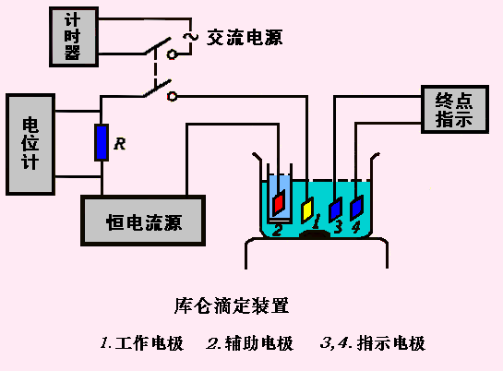

Slide 5
库仑滴定的应用
待测物
(1)酸碱滴定
阳极反应：H₂O = （1/2）O₂+2H⁺ +2e
阴极反应：2 H₂O =H₂ +2OH⁻ -2e
(2)配位滴定
电解 HgY →还原Hg释放Y⁴⁺
(3)氧化还原滴定
阳极： 2Br- = Br₂+2e
(4)沉淀滴定
阳极：Ag=Ag⁺+e
OH⁻
H⁺
M⁺
不饱和脂肪酸、As(III), SO₃²⁻
Cl⁻、Br⁻、I⁻、SCN⁻

Slide 6
库仑滴定分析的特点
高电流密度下进行，快速
滴定剂来自溶液内电极，产生后立即与溶液中待测物质反应，可以是不稳定的物质
测量电量得到最终结果，不存在标准物质误差
精密度高、灵敏度较高(10⁻⁵-10⁻⁹ g/mL)
可实现自动滴定

Slide 7
钢铁试样中含碳量测定原理
试样在1200℃左右燃烧
产生的CO₂导入高氯酸钡酸性溶液：
Ba(ClO₄) ₂ + H₂O + CO₂ → BaCO₃↓ + 2HClO₄
溶液酸度增加后，开启电解，阴极产生OH ⁻
2H₂O +2e → 2OH⁻ +H₂
溶液酸度恢复至初始值时，停止电解
消耗的电量计算→ OH ⁻ → HClO₄
二摩尔的高氯酸相当于一摩尔的碳

Slide 8
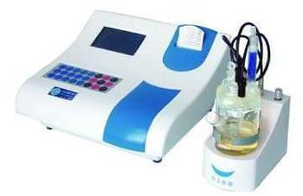
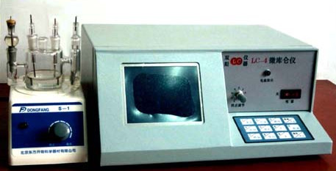
硫含量测定微库仑仪
微量水分测定仪

